Slide 1
Conoscere per tutelare: l’apparato respiratorio e le sue malattie
Anatomia e funzione dell’apparato;
Inquinamento atmosferico e i danni che causa;
Il fumo e i suoi effetti;
Malattie respiratorie.

Slide 2
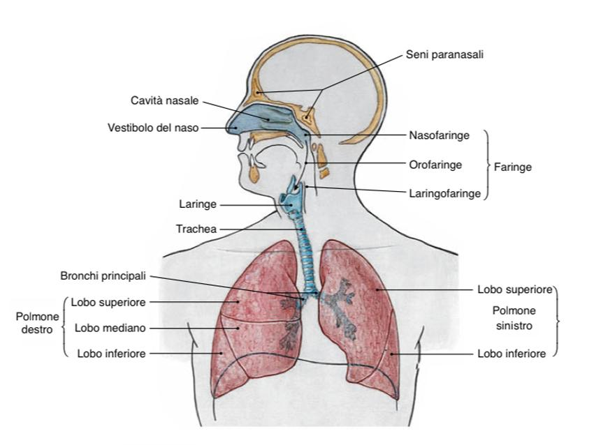
Cos’è?
Il sistema respiratorio è l'insieme degli organi e delle strutture che permettono gli scambi gassosi.
Il sistema respiratorio è composto dalle vie aeree superiori ed inferiori.
Alle vie aree superiori appartengono le cavità nasali, la faringe, la laringe e la trachea.
Alle vie aeree inferiori appartengono bronchi, bronchioli e alveoli polmonari che formano l'albero bronchiale.

Slide 3
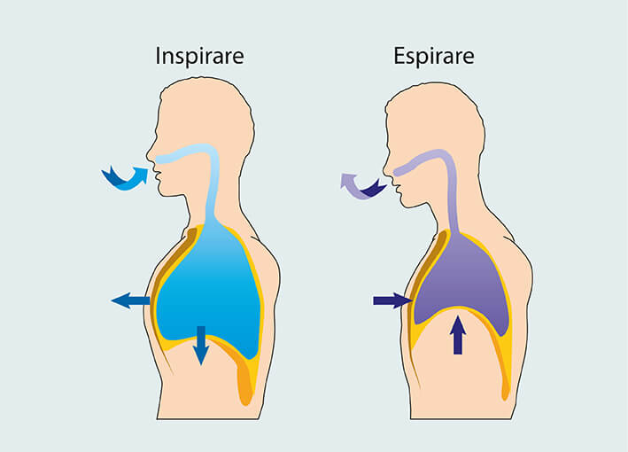
Come funziona?
La respirazione avviene attraverso due momenti: inspirazione ed espirazione.
Le due fasi avvengono grazie alla contrazione e al rilassamento di una serie di muscoli presenti nel torace.

Slide 4
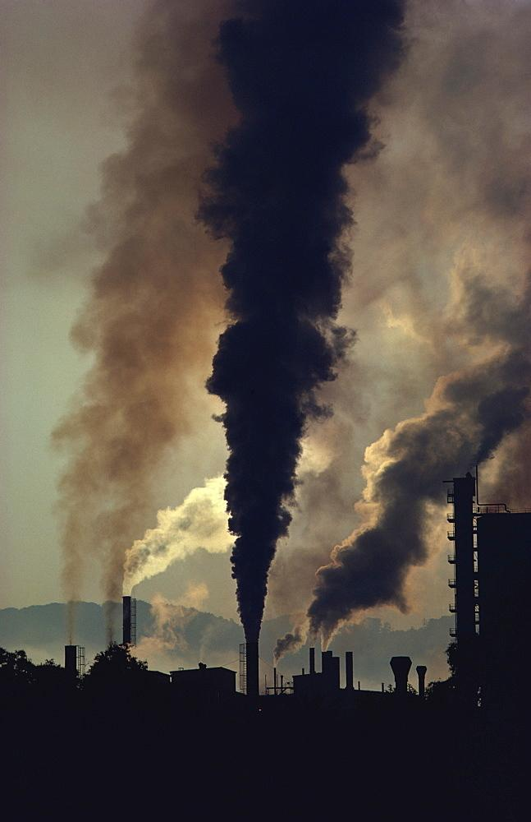
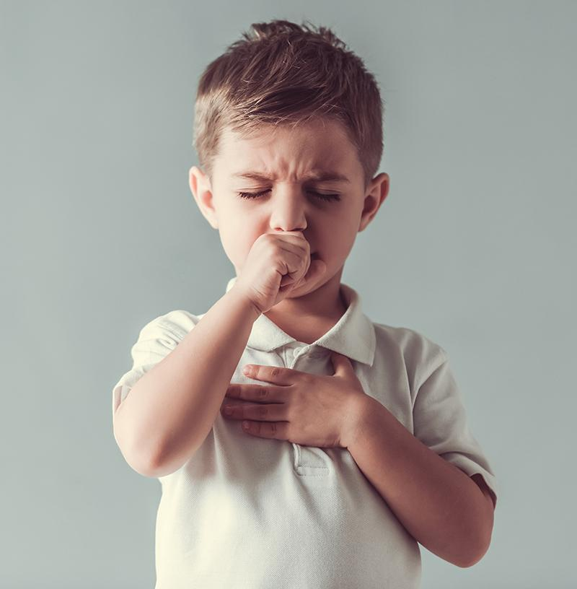
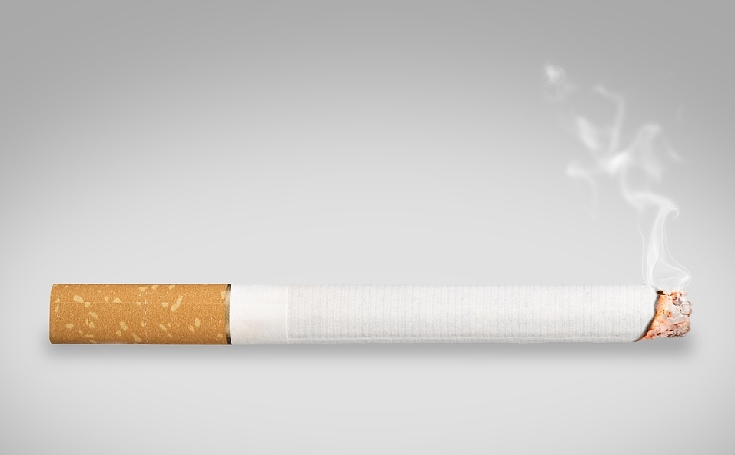
Cosa può mettere a rischio la salute?
Inquinamento atmosferico
Fumo
Malattie respiratorie

Slide 5
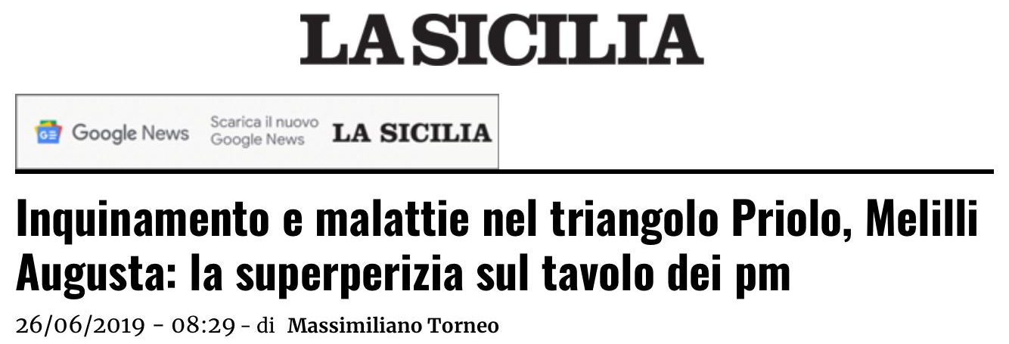
Il gas di scarico dei motori, i fumi degli impianti di riscaldamento delle città, e di quelli industriali in genere, uniti a condizioni climatiche sfavorevoli, determinano un grave pericolo per la salute.
L'Organizzazione Mondiale della Sanità ha calcolato che il rischio di mortalità per cause respiratorie legate all'inquinamento sia cresciuto dell'1% dal 2018.
Studi Italiani (SIDRIA, Studi Italiani sui Disturbi Respiratori dell'Ambiente) hanno confermano questi dati rilevando come le patologie respiratorie siano più frequenti nelle città a maggiore tasso di inquinamento.

Slide 6
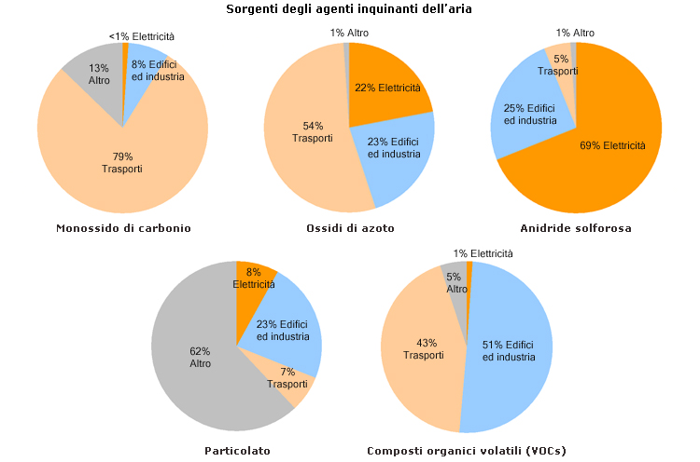
SOSTANZE INQUINANTI
Le polveri sottili ed ultrasottili rappresentano l'inquinante più dannoso per la salute: sono costituite da svariate sostanze tossiche (solfati, nitrati, metalli) e, grazie alle piccole dimensioni, vengono trasportate anche a lunga distanza, penetrano negli ambienti chiusi, vengono facilmente inalate e possono raggiungere le diverse parti dell'apparato respiratorio.

Slide 7
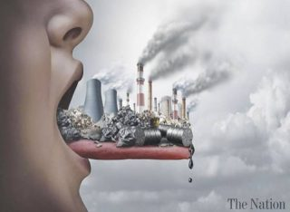
Gli effetti dell’inquinamento atmosferico
Gli effetti sulla salute potenzialmente attribuibili agli inquinanti ambientali possono essere 'acuti' (aggravamento di sintomi respiratori e cardiaci in soggetti predisposti, infezioni respiratorie acute, Asma bronchiale, disturbi circolatori) oppure – nei casi di esposizione per lungo periodo - di tipo 'cronico' (tosse e catarro, diminuzione della capacità polmonare, Bronchite cronica, BPCO).

Slide 8
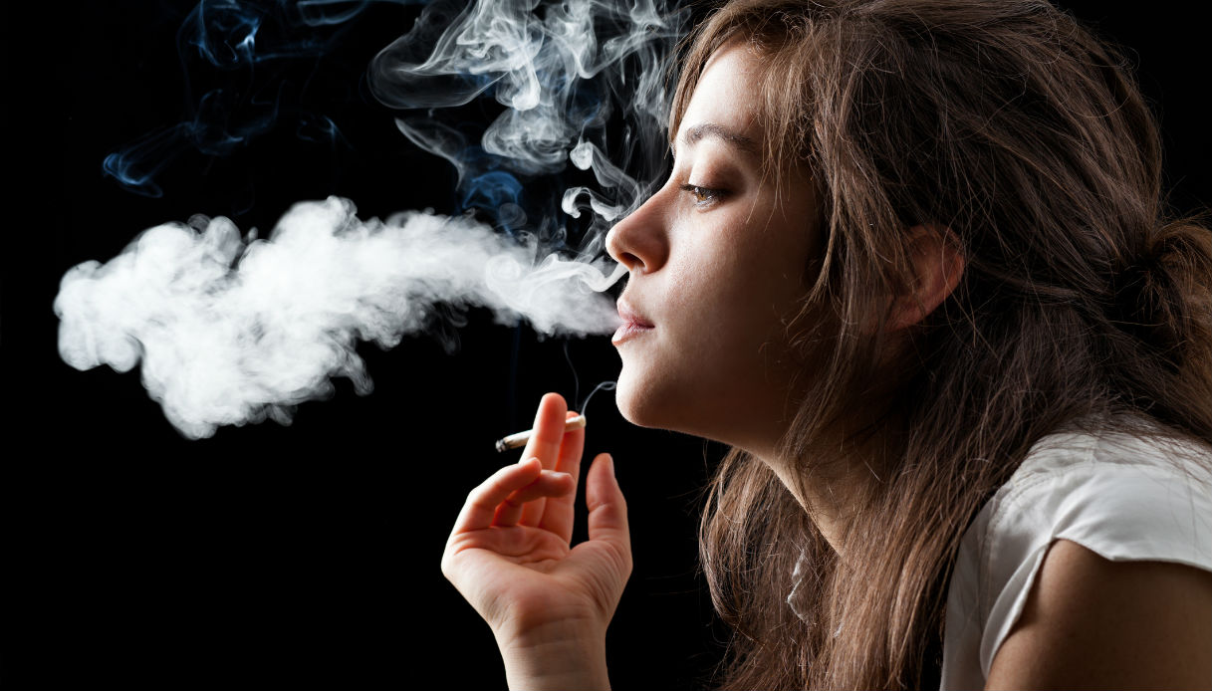
Il fumo
Il fumo “principale” delle sigarette, cioè quello che viene assorbito dal fumatore, è la prima fonte di esposizione ad agenti chimici tossici e la prima causa di malattie, anche gravi, che coinvolgono l’apparato respiratorio.

Slide 9
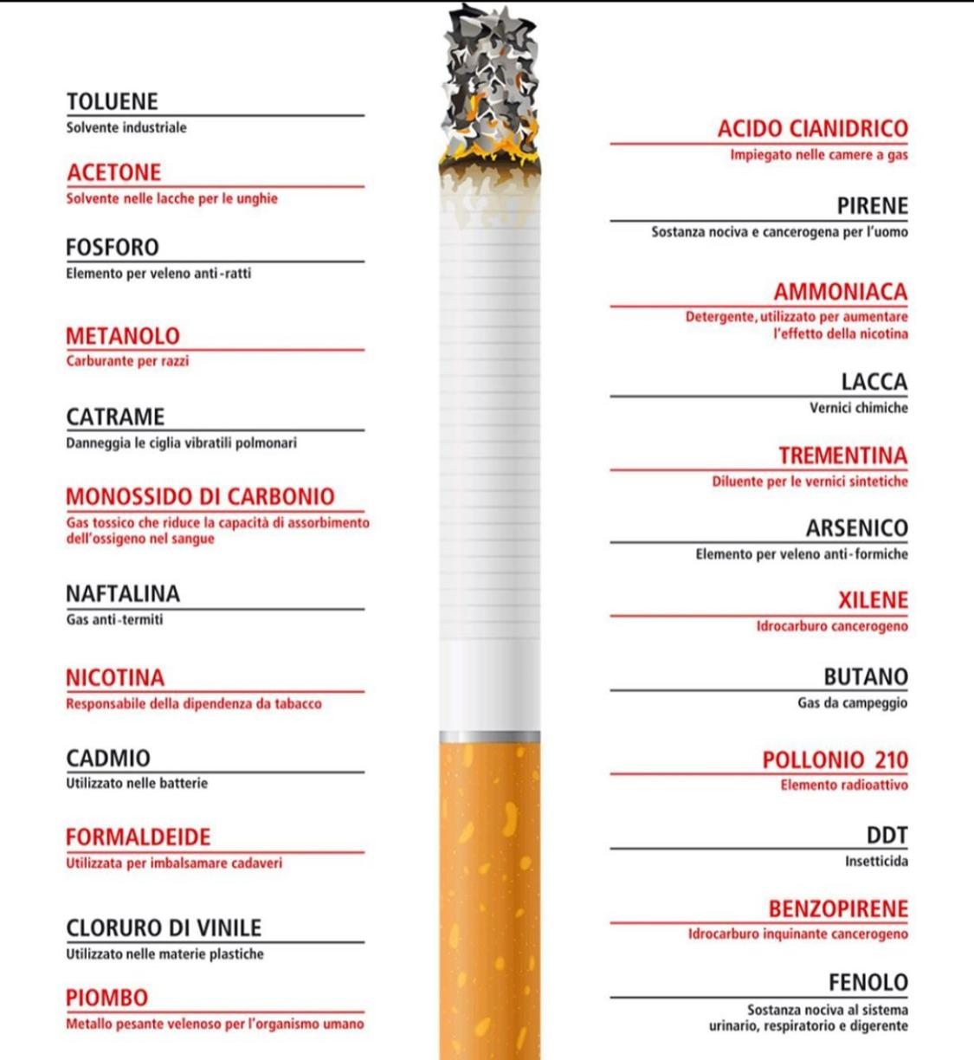
Composizione della sigaretta
Il fumo principale è un aerosol complesso costituito da una fase vapore e una fase particolata i cui i costituenti del fumo sono distribuiti.
Si stima ci siano migliaia di sostanze tra cui centinaia considerate pericolose e circa settanta assolutamente cancerogene.

Slide 10
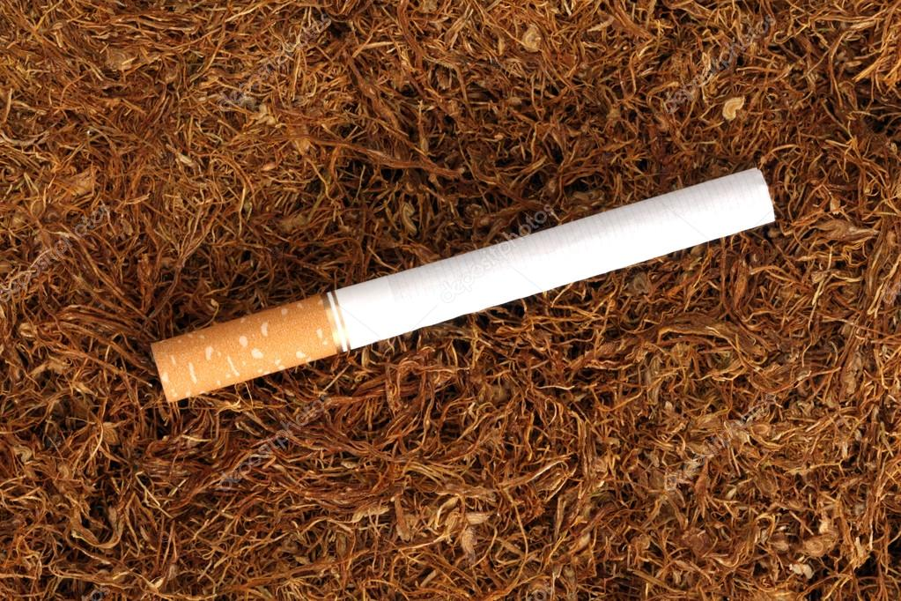
Sostanze che causano dipendenza:
La nicotina non è l'unica causa della dipendenza dalle sigarette. Purtroppo la dipendenza dal fumo è un fenomeno complesso che deriva anche da aspetti sociali e psicologici legati all’uso della sigaretta. Inoltre, le sigarette, così come gli altri prodotti derivati dal tabacco, contengono altre sostanze la cui funzione è migliorare il rilascio e l’assorbimento della nicotina, ma che sono in grado esse stesse di indurre dipendenza.

Slide 11
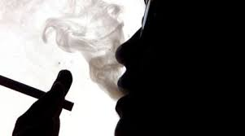
Malattie causate dal fumo:
Malattie cardiovascolari e circolatorie;
Malattie del cavo orale e dei denti;
Cancro della laringe;
Cancro dell'esofago;
Cancro dei polmoni;
Cancro del pancreas;
Cancro del rene, cancro della vescica.

Slide 12
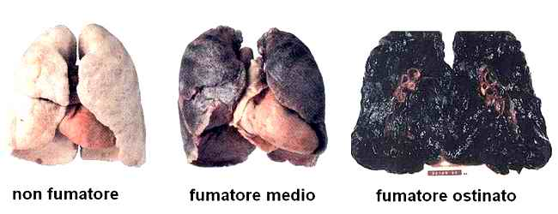
Cancro dei polmoni
Si sviluppa nelle cellule che costituiscono bronchi, bronchioli e alveoli può costituire una massa che ostruisce il corretto flusso dell'aria, oppure provocare emorragie polmonari o bronchiali.

Slide 13
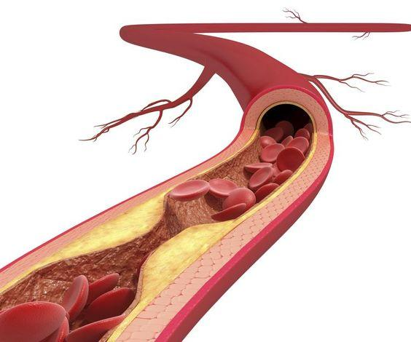
Malattie cardiovascolari e circolatorie
L’Infarto è causato da un coagulo di sangue o una placca arteriosclerotrica che ostruisce l’arterea.
L'ictus è la conseguenza di un malfunzionamento della circolazione sanguigna nel cervello. Queste malattie hanno complicanze più gravi nei fumatori.

Slide 14
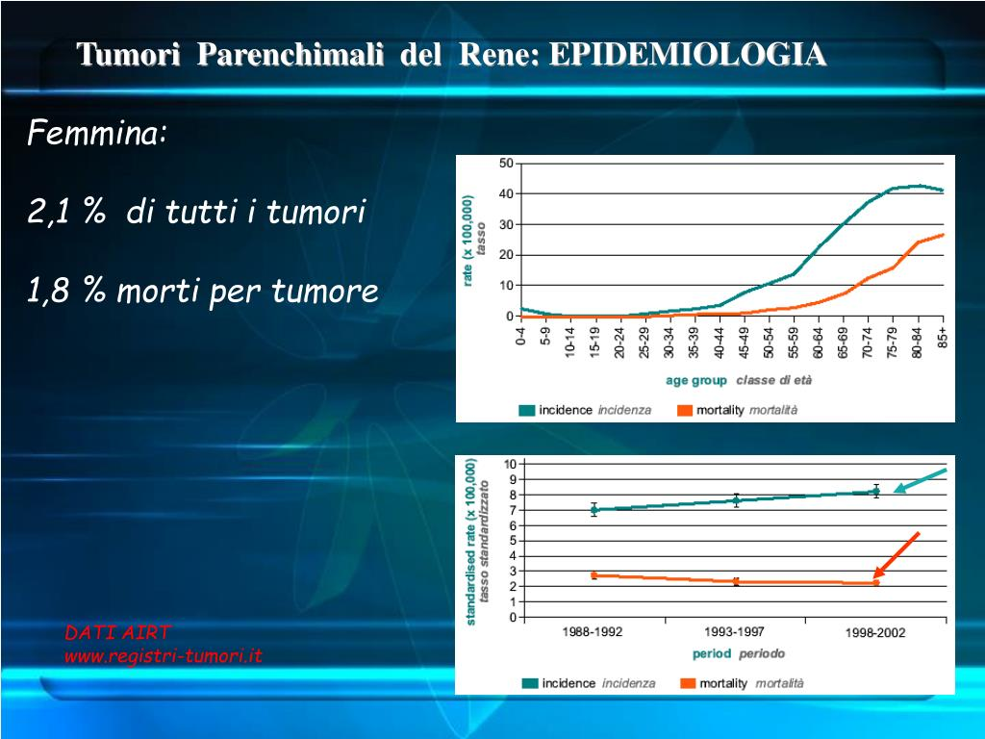
Cancro del rene
Più o meno quattro tumori del rene su dieci sono causati dal tabagismo: il numero di sigarette fumate e gli anni di esposizione al fumo sono direttamente proporzionali all’aumento del rischio per questa malattia.

Slide 15
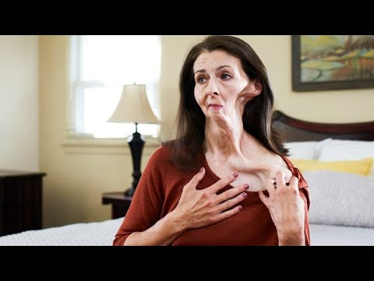
I danni delle sigarette sul volto di Christine

Slide 16
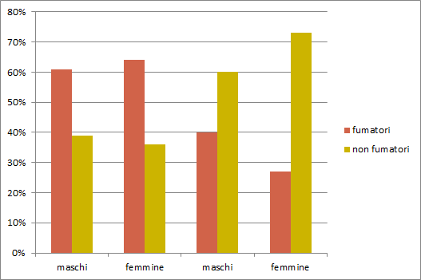
14/18 anni
Dipendenza dal fumo di sigaretta
% fumatori
% non fumatori
40/60 anni

Slide 17
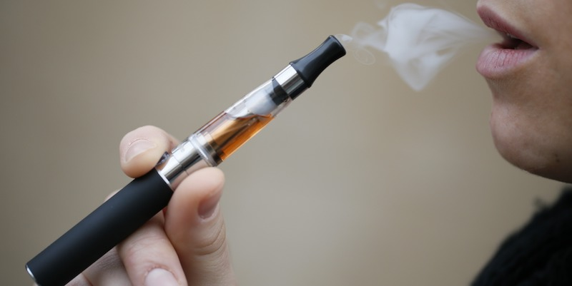
La sigaretta elettronica
Non è ancora chiaro se sia efficace come strumento per smettere di fumare.
Si dovrebbero evitare le sigarette elettroniche, poiché la nicotina favorisce ipertensione e diabete (e nei giovani può interferire con lo sviluppo neurologico); inoltre le sostanze aromatizzanti - presenti anche nei prodotti senza nicotina - sono sospettate di esporre a rischi per la salute.

Slide 18
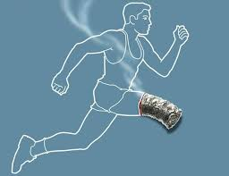
Fumo e Sport
Uno sportivo fumatore
Il fumo provoca una diminuzione della capacità polmonare e della forza muscolare e incide negativamente sul rendimento sportivo;
Dai polmoni ai muscoli, l’ossigeno è trasportato nel sangue dall’emoglobina. Quindi, fumando una sigaretta, si riduce l’apporto di sangue ossigenato ai tessuti.
Uno sportivo non fumatore
L’educazione respiratoria è un aspetto importantissimo, soprattutto nella formazione fisica di base, in quanto ci permette di:
migliorare l’elasticità della gabbia toracica e aumentare la funzionalità e l’efficienza dell’apparato respiratorio;
migliorare i processi metabolici dell’intero organismo e quindi maggiore efficienza fisica generale;
mantenere la corretta postura;
far acquisire un più facile controllo degli stati di ansia e di emotività, favorendo la concentrazione ed il rilassamento generale;

Slide 19
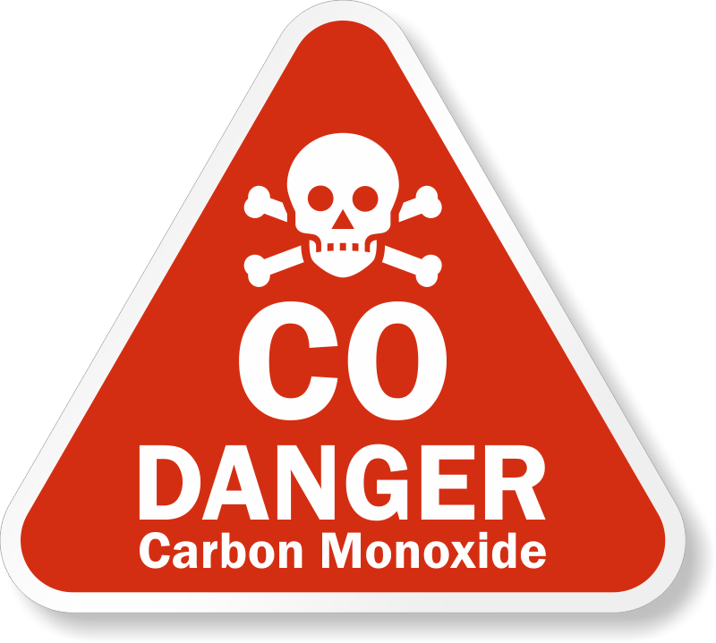

Il monossido di carbonio
Il monossido di carbonio (o ossido di carbonio o ossido carbonioso) è un gas velenoso particolarmente insidioso in quanto inodore e insapore. La sua molecola è costituita da un atomo di ossigeno e un atomo di carbonio legati con un triplo legame. La sua formula chimica è CO, quindi un atomo di carbonio e uno di ossigeno.
I meccanismi su cui si basa la sua tossicità coinvolgono lo spiazzamento dell'ossigeno dall'emoglobina (il CO ha una maggiore affinità per HB rispetto all'O₂) e la riduzione del rilascio di O₂ dall'Hb ai tessuti. Non sono esclusi, poi, gli effetti tossici diretti a livello cerebrale. Con un'intossicazione lieve possono iniziare cefalea, nausea e vomito.

Slide 20
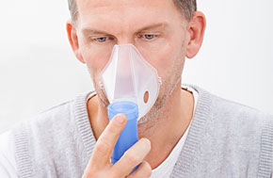
LE MALATTIE DELL’APPARATO RESPIRATORIO
Le malattie dell'apparato respiratorio sono disturbi che riguardano uno o più degli organi predisposti alla respirazione:
Bronchiti;
Broncopneumopatia cronica ostruttiva (BPCO);
Influenza;
Insufficienza respiratoria;
Polmonite;
Raffreddore;
Rinite;
Tubercolosi;

Slide 21
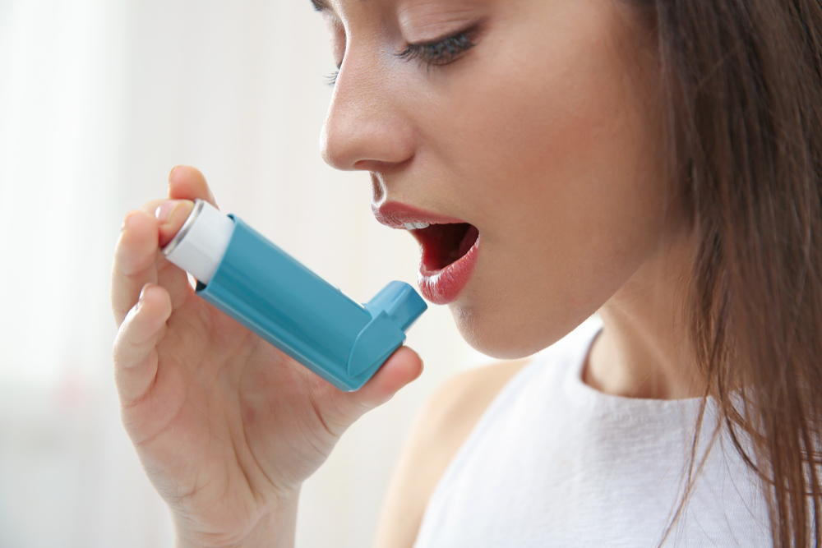
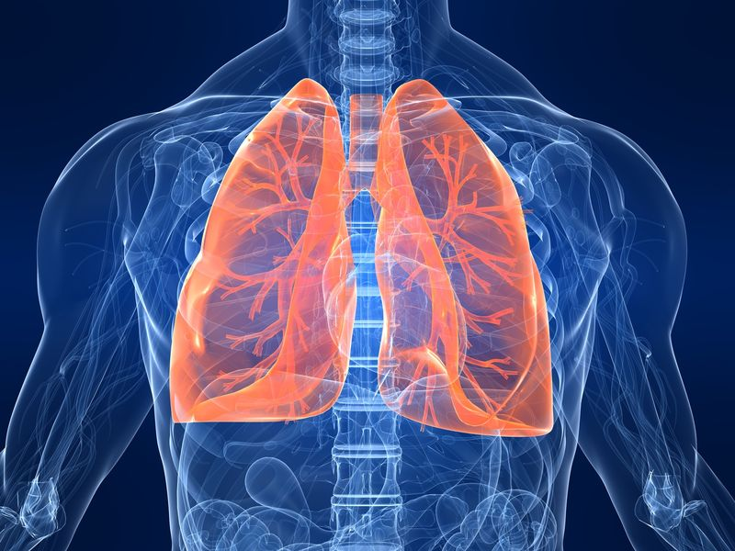
Asma bronchiale
Bronchiti
BPCO
Polmonite
L’asma bronchiale è una patologia caratterizzata essenzialmente da uno spasmo dei bronchi, che induce difficoltà di respiro.
Il termine bronchite indica un'infiammazione della mucosa dei bronchi.
La BPCO colpisce bronchi e polmoni, caratterizzata da ostruzione bronchiale con limitazione del flusso aereo e determinata da un'infiammazione cronica delle vie aeree.
Quando insorge questa patologia gli alveoli polmonari si infiammano e si riempiono di liquido compromettendo, di conseguenza, la funzione respiratoria.

Slide 22
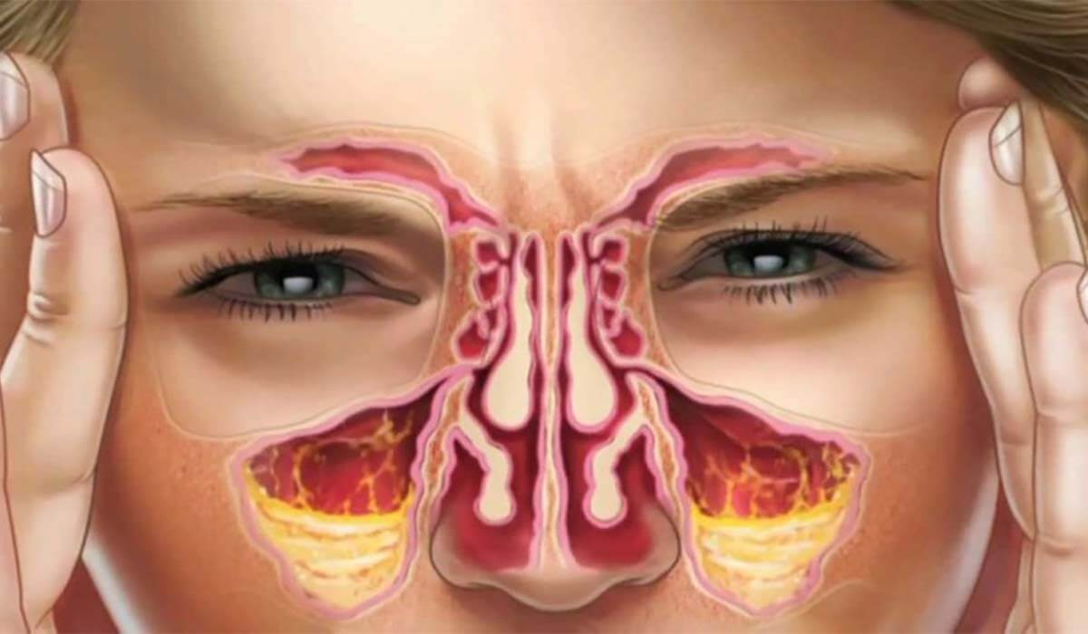
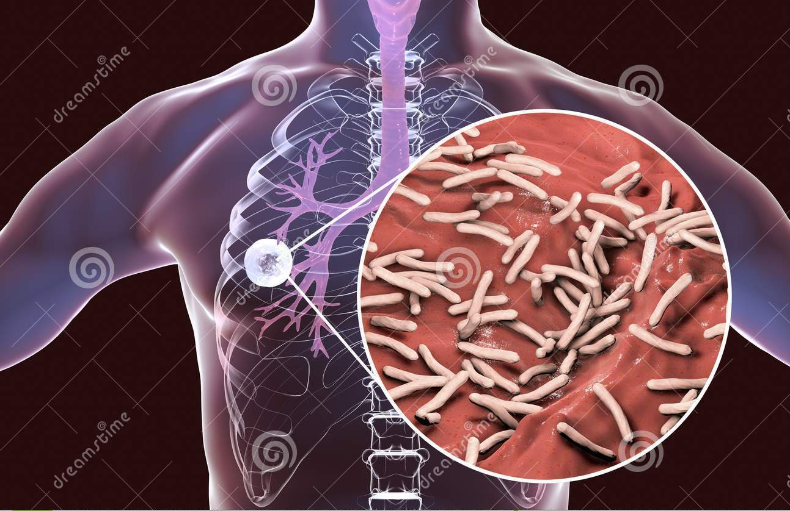
Rinite
Tubercolosi
La rinite cronica, ed in particolare la rinite allergica, rappresenta una patologia di frequente riscontro. La rinite allergica è come dice il termine, un’infiammazione provocata dalla reazione della mucosa del naso a determinate sostanze.
La tubercolosi, nella maggior parte dei casi, interessa i polmoni, anche se qualsiasi parte del corpo può esserne colpita. Normalmente non ci si accorge del primo contatto con il germe (infezione primaria). In alcuni casi, anche dopo anni all’infezione, questa può riacutizzarsi e originare la malattia vera e propria (infezione attiva).

Slide 23
Conoscere per tutelare, come ridurre l’inquinamento
Spegniamo la luce quando usciamo dalle stanze, e non lasciamo TV e Computer in Stand By, con la lucina rossa: consumano inutilmente.
Installiamo pannelli solari e fotovoltaici.
Spostiamoci a piedi. Usiamo meno l’auto e preferiamo i mezzi pubblici o la bicicletta.
Prima di gettare tutti i rifiuti nello stesso cassonetto, pensiamoci. Differenziamo!
Piantiamo semi, fiori e alberi, negli orti o sul balcone. Il verde, dai giardini alle foreste, ripulisce l’aria e ci consente di respirare meglio.
Prendiamoci cura degli animali.
Mangiamo cibo locale, è più fresco e sano.
Chiudiamo i rubinetti! L’acqua è il bene più prezioso in natura, non sprechiamola, e tuteliamo le fonti più pure, ne va della salute nostra e del nostro territorio!

Slide 24
Realizzato da:
Alessia Caruso
Lucia Curcio
Giorgia Fagotto
Laura Giuliano
Chiara La Rosa
Gaia Magnano

